Slide 1
Озонові діри, причини виникнення та їх наслідки

Slide 2
Що таке озон?
Озон — це видозміна кисню, вибуховий газ синього кольору з характерним запахом.

Slide 3
Що таке озонова діра?
Озонова діра — локальне падіння концентрації озону в стратосфері на 10—40%. Пов'язано це з дією фреонів, зменшенням кількості кисню при запусках космічних кораблів та польотами реактивних літаків.

Slide 4
Властивості озону:
Здатність поглинати біологічно небезпечне ультрафіолетове випромінювання Сонця.
Озон – найсильніший окислювач (просто кажучи – отрута), тому приземний озон небезпечний.
Здатність поглинати інфрачервоне випромінювання земної поверхні.
Здатність прямим і непрямим чином впливати на хімічний склад атмосфери.

Slide 5
Озонова діра над Антарктидою 2006 рік

Slide 6
Існує велика кількість причин ослаблення озонового щита, викликаного антропогенною діяльністю. Загалом їх можна об’єднати у дві групи.
1. Викиди висотних літаків і ракет
2. Хлорофторовуглеці , або фреони

Slide 7
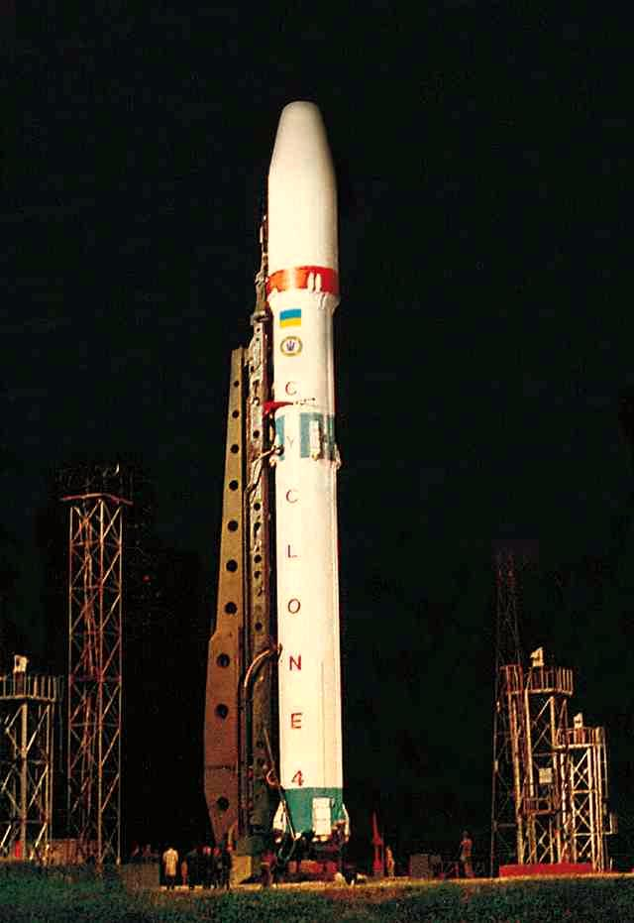
1. Викиди висотних літаків і ракет
По-перше, – це запуски космічних ракет. Паливо, що згорає, «випалює» в озоновому шарі більші діри. Колись передбачалося, що ці «діри» затягуються.

Slide 8
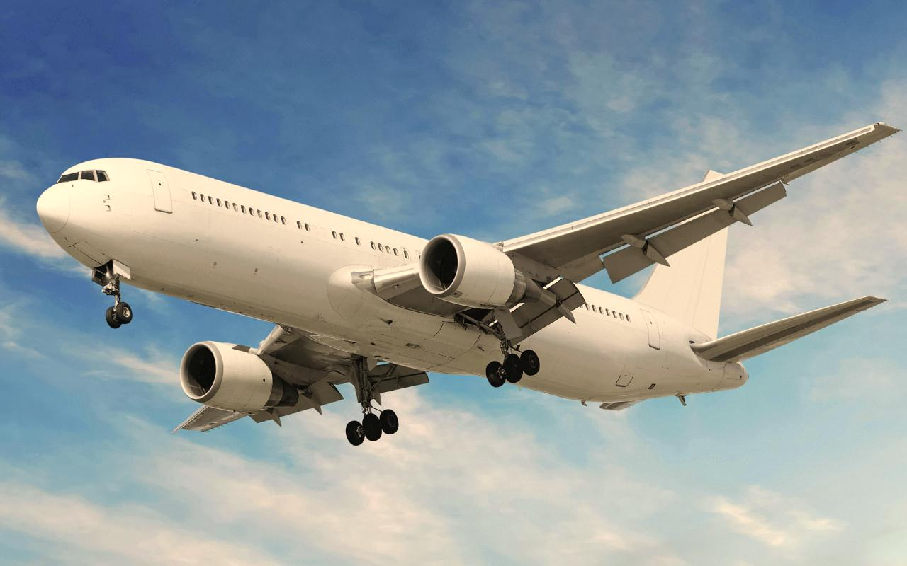
По-друге, – літаки. Особливо ті, що летять на висотах в 12-15 км. Але, у той же час літаки, що літають нижче 12 км, дають збільшення озону.

Slide 9
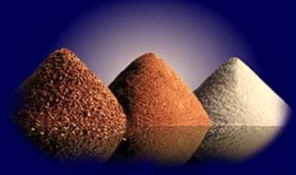
По-третє, – окиси азоту. Їх викидають ті ж літаки, але найбільше їх виділяється з поверхні ґрунту, особливо при розкладанні азотних добрив.
Азотні добрива

Slide 10
2. Хлорофторовуглеці (ХФВ), або фреони
Колись фреони розглядалися як ідеальні для практичного застосування хімічні речовини, оскільки вони дуже стабільні й неактивні, а виходить, не токсичні. Як це не парадоксально, але саме інертність цих сполук робить їх небезпечними для атмосферного озону.

Slide 11
Руйнування озонового шару Землі фреонами

Slide 12
Багато країн почали вживати заходи, спрямовані на скорочення виробництва й використання фреонів.
З 1978 р. у США було заборонене використання фреонів в аерозолях.
У вересні 1987 р. 23 провідні країни світу підписали в Монреалі протокол, що зобов’язує їх знизити споживання ХФВ.
В 1985 р. було підписано Віденську конвенцію про охорону озонового шару.

Slide 13
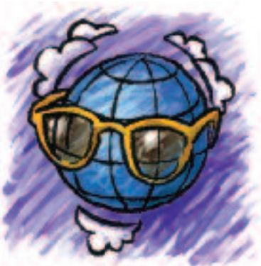
Понад 160 країн уже підписали ці документи. У 1991 році розвинуті та багаті держави заснували міжнародний фонд під назвою Глобальний екологічний фонд (ГЕФ) для спрямування зусиль на допомогу країнам, що розвиваються.

Slide 14
Вчені вважають, що вжиті заходи (якщо винуватцем є людина) допоможуть оновити озоновий шар до 2060 року, але до цього часу порушення озонового шару все одно сильно вплине на клімат.

Slide 15
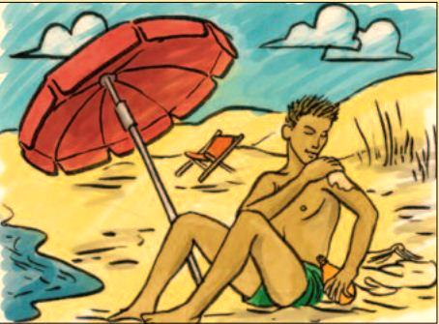
Наслідки руйнування озонового шару є шкідливими для здоров’я людей. УФ-випромінювання може спричинити рак, катаракту, сонячні опіки, сніжну сліпоту, старіння шкіри та зниження імунітету.

Slide 16
16 вересня Генеральна Асамблея ООН проголосила Міжнародним днем захисту озонового шару. Цей день відзначається з 1995 року.

Slide 17
Збережемо планету разом!

Slide 18
Дякую за увагу!

